Slide 1
MEDIO AMBIENTE
Medio Ambiente ,Contaminación , Línea de Base ,Impacto ambiental , Septiembre 2014

Slide 2
Medio ambiente
Se entiende por medio ambiente al entorno que afecta y condiciona especialmente las circunstancias de vida de las personas o la sociedad en su vida.
Comprende el conjunto de valores naturales, sociales y culturales existentes en un lugar y un momento determinado, que influyen en la vida del ser humano y en las generaciones venideras.
Es decir, no se trata sólo del espacio en el que se desarrolla la vida sino que también abarca seres vivos, objetos, agua, suelo, aire y las relaciones entre ellos, así como elementos tan intangibles como la cultura.

Slide 3
MEDIO AMBIENTE
Podría decirse que el medio ambiente incluye factores físicos (como el clima y la geología), biológicos (la población humana, la flora, la fauna, el agua) y socioeconómicos (la actividad laboral, la urbanización, los conflictos sociales).
COMPONENTES DEL MEDIO AMBIENTE
MEDIO AMBIENTE FÍSICO
MEDIO AMBIENTE SOCIAL
SERES VIVOS
MEDIO AEREO
MEDIO ACUATICO
RESIDUOS
RECURSOS NATURALES
CONTAMINACIÓN
URBANISMO
EDUCACIÓN AMBIENTAL
CONCIENCIA SOCIAL
SALUD
ETC

Slide 4
MEDIO AMBIENTE FÍSICO
El medio ambiente físico hace referencia a aquellos recursos naturales renovables (agua, aire, suelo, subsuelo, flora y fauna) y no renovables(minerales, petróleo, etc.), que delimitan nuestro entorno físico.
Se trata de bienes necesarios para el desarrollo de cualquier actividad económica, social y personal, por lo tanto, el buen desarrollo de las mismas requiere que su conservación sea una constante en cualquier política a ejecutar

Slide 5
MEDIO AMBIENTE FÍSICO
RECURSOS NATURALES RENOVABLES:
“Es un conjunto de bienes naturales susceptibles de ser aprovechados por las personas en forma permanente y sostenida si se les utiliza racionalmente, esto es, sin afectar su potencialidad productiva ni su capacidad de recuperación”.
Algunos de los recursos naturales renovables más frágiles y necesarios para la vida son:
- El Agua
- Los Bosques
- El Suelo
- El Aire y la Atmósfera.
LOS RECURSOS NATURALES NO RENOVABLES:
“Son aquellos que al ser aprovechados por las personas se van agotando, ejemplo; los minerales”

Slide 6
Línea de base (medio ambiente)
Se entiende por línea de base, al considerarse los estudios de impacto ambiental, a la descripción de la situación actual, en la fecha del estudio, sin influencia de nuevas intervenciones antrópicas.
En otras palabras es la fotografía de la situación ambiental imperante, considerando todas las variables ambientales, en el momento que se ejecuta el estudio.

Slide 7
Contaminación
La contaminación es la presencia de cualquier sustancia o forma de energía que puede provocar algún daño o desequilibrio, irreversible o no, en un ecosistema, medio físico o un ser vivo.
Es siempre una alteración negativa del estado natural del medio ambiente, y por tanto, se genera como consecuencia de la actividad humana.
Para que exista contaminación, la sustancia contaminante deberá estar en cantidad relativa suficiente como para provocar ese desequilibrio.
Esta cantidad relativa puede expresarse como la masa de la sustancia introducida en relación con la masa o el volumen del medio receptor de la misma.
Este cociente recibe el nombre de concentración.

Slide 8
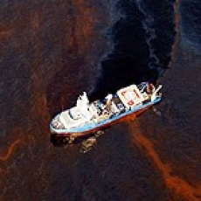
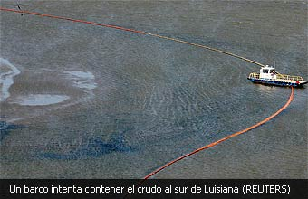
El gobernador de Florida, Charlie Crist, decretó este viernes el estado de emergencia ante la amenaza directa que representa para la costa noroeste del estado la “marea negra“, que comenzó ya a manchar el estado de Luisiana.
La autoridad declaró el estado de emergencia para Panhandle, el borde noroeste de Florida, en los condados costeros de Escambia, Santa Rosa, Okaloosa, Walton y Bay, debido a la amenaza que entraña para esta zona el vertido de crudo en el Golfo de México originado el pasado 20 de abril tras la explosión y el derrumbe de la plataforma “Deepwater Horizon”.
Debemos tomar las “precauciones oportunas para proteger nuestros recursos naturales, playas y otros ecosistemas costeros, así como el bienestar general del estado”, expreso el gobernador en un comunicado.

Slide 9
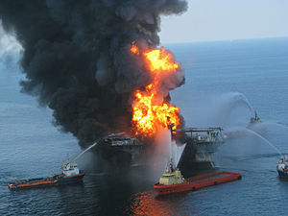
Se hundió el 22 de abrilde 2010 como resultado de una explosión que había tenido lugar dos días antes provocando el más importante vertido de petróleo de la historia, estimado en 779 000 t de crudo.

Slide 10
Contaminación de los suelos.
La importancia del suelo se ha puesto de manifiesto en los últimos años en las políticas ambientales a nivel mundial, como consecuencia de su consideración como parte integrante de los procesos que se desarrollan en los ecosistemas.
El suelo constituye un puente entre la atmósfera y las aguas subterráneas, con lo que cualquier tipo de impacto que incida en él, tendrá repercusiones a corto o medio plazo en los otros dos medios.

Slide 11
La industrialización, los procesos de depuración industriales, las prácticas agrícolas en ocasiones inadecuadas, han supuesto en las últimas décadas una importante fuente de contaminación en el medio edáfico
edáfico, ca
adj. Del suelo o relativo a él, especialmente en lo que se refiere a las plantas.

Slide 12
Contaminación de los suelos (cont…)
Se puede definir la contaminación del suelo como la existencia de un agente o conjunto de agentes que provocan una perturbación en el medio o como el proceso o conjunto de procesos que disminuyen la capacidad potencial del suelo para producir bienes. La problemática de la contaminación de los suelos, debe enfocarse como un estudio multidisciplinario, abordado por multitud de especialistas, ya que el suelo debemos considerarlo por un lado como un recurso natural y por otra parte como un importante componente ambiental.
El suelo funciona como un sistema abierto y complejo, autoorganizativo, estructural y polifuncional. Se comporta como un filtro a través del cual se regulan los flujos de energía y materia.
Como filtro, es susceptible de contaminarse por medio de los aportes humanos, pudiendo así deteriorarse y dejar de cumplir sus funciones.

Slide 13
Contaminación de los suelos (cont…)
La salud del suelo se debe a una serie de atributos físicos, químicos y biológicos, como por ejemplo, el contenido en nutrientes, la capacidad amortiguadora, la capacidad de destrucción de patógenos, la inactivación de compuestos tóxicos, etc.
Sin embargo al llevar a cabo un aumento y en ocasiones un mal uso del suelo conduce a un proceso de contaminación, está presente la posibilidad de llevarlo a una fase de mal funcionamiento o degradación. En general, los suelos poseen una amplia capacidad amortiguadora frente a una determinada presión , pero si esta capacidad es superada, nos encontraríamos frente a un problema de contaminación.

Slide 14
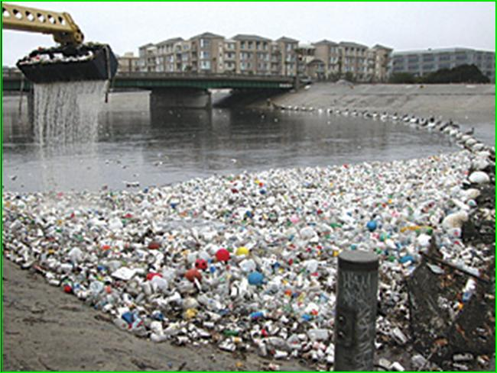
CONTAMINACION DE SUELOS
Causada por procesos de la naturaleza
NATURAL
Causada por actividades del hombre
ANTRÓPICA

Slide 15
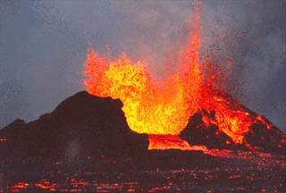
CONTAMINACION DE SUELOS
Es la contaminación causada por procesos normales que se producen en la superficie de la tierra como la lluvia o las erupciones volcánicas
NATURAL
Cuando sustancias químicas nocivas caen al suelo a través de la lluvia
La vegetación al quemarse deja residuos en el suelo difíciles de degradar
Las rocas desprenden minerales que van volviendo estéril el suelo

Slide 16
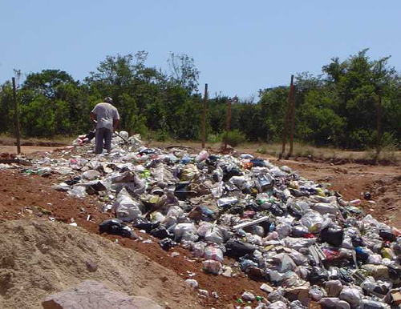
CONTAMINACION DE SUELOS
Es la contaminación causada por actividades realizadas por el hombre, que al producir desechos, afectan el suelo
ANTRÓPICA
Los residuos industriales contienen químicos perjudiciales para el suelo
Algunos pesticidas y fertilizantes afectan el suelo
Los residuos domésticos dispuestos en basureros urbanos percolan y afectan al suelo
La industria minera produce residuos líquidos y sólidos que al infiltrarse afectan el suelo

Slide 17
TIPOS DE CONTAMINANTES En general, los contaminantes que se encuentran en el suelo son: metales pesados, contaminantes orgánicos y exceso de sales.
Las actividades que pueden dar origen a la contaminación pueden ser debidas a focos puntuales o focos difusos. Focos puntuales: Se derivan en su mayor parte de la industria y sus actividades asociadas. Se pueden producir en numerosos emplazamientos y situaciones, pero las podríamos asociar en : 1)gestión inadecuada, donde se incluyen los diferentes fallos de instalaciones, procesos, humanos y de gestión de residuos. 2)accidentes causados por imprudencias o negligencias. En estos casos la contaminación se podría paliar si se cuenta con protocolos adecuados para controlar los posibles vertidos. 3)vertidos irregulares, voluntarios o involuntarios.

Slide 18
Tipos de residuos que pueden constituir un foco puntual: a) Residuos derivados de la industria. Los tipos de residuos industriales que pueden constituir esta contaminación se pueden dividir en: -sólidos (Rises) -líquidos(Riles) -otros (pastosos, emulsiones o lodos de tratamiento químico.)
En este caso, los contaminantes pueden llegar al suelo de diferentes formas: -Vertido directo -Vertido controlado -Vía atmosférica
b) Residuos derivados de la mineria. En este caso nos referimos al impacto que pueden tener: -Explotaciones a cielo abierto. -Escombreras y taludes -Aguas ácidas etc. -

Slide 19
Estos impactos producirán en el suelo:
Degradación o pérdida de suelo -Contaminación por elementos químicos.
c) Otras fuentes de contaminación: Extracción de hidrocarburos, Curtido de pieles, Refinado del petróleo, Industria química, Fabricación de pesticidas, Cementeras, Siderurgía., Vertederos.

Slide 20
Tipos de riles según industrias
TIPOS DE RILES | ACTIVIDADES INDUSTRIALES RESPONSABLES
Con constituyentes minerales: efluentes que contienen metales, complejos, compuesto halogenados y una serie de sustancias inorgánicas que presentan un elevado índice de toxicidad y peligrosidad. | Industria metalúrgica y siderúrgica, minería, determinados procesos de la industria petroquímica y también los procesos galvano plásticos.
Con constituyentes orgánicos: la carga orgánica de un efluente puede ser muy variada dependiendo de la actividad industrial que lo haya generado. Existen determinadas sustancias orgánicas como la celulosa, los taninos, los compuestos azufrados y clorados, que resultan particularmente difíciles de biodegradar y por tanto se hace necesario un control estricto que asegure su correcto tratamiento antes de ser vertidos al receptor. | Industria farmacéutica y alimentaría, entre otras.
Con constituyentes minerales y orgánicos: combinación de las 2 anteriores. Requieren sistemas de tratamiento mixto.

Slide 21
Composición de los Riles
La composición de las aguas residuales se analiza con diversas mediciones físicas, químicas y biológicas.
Las mediciones más comunes incluyen:
El contenido en sólidos
La demanda bioquímica de oxígeno (DBO5)
La demanda química de oxígeno (DQO)
El pH

Slide 22
Parámetros medidos
Caudal.
DBO: define el contenido de sustancias biodegradables presentes en el agua a tratar.
DQO: Define el contenido en sustancias, ya sean orgánicas o no, susceptibles de oxidación.
Sólidos en Suspensión: Define la cantidad total de materia en suspensión, ya sean sedimentables o no.
Sólidos Disueltos.
Sólidos Totales.
Sólidos Volátiles: Define la fracción de sólidos orgánicos.
Sólidos Minerales: Es el residuo fijo, que define la fracción de sólidos minerales.
pH.
Conductividad: Medida indirecta del contenido en sales disueltas del efluente.
Temperatura.
Acidez /Alcalinidad.
Nitrógeno y Fósforo total.
Metales pesados.
Iones

Slide 23
RESIDUOS SOLIDOS Y CLASIFICACION
Material que no representa una utilidad o un valor económico para el dueño, el dueño se convierte por ende en generador de residuos
. Desde el punto de vista legislativo lo mas complicado respecto a la gestión de residuos, es que se trata intrínsecamente de un termino subjetivo, que depende del punto de vista de los actores involucrados (esencialmente generador y fiscalizador)
El residuo se puede clasificar de varias formas, tanto por estado, origen o característica

Slide 24
Clasificación por origen
Se puede definir el residuo por la actividad que lo origine, esencialmente es una clasificación sectorial.
Esta definición no tiene en la practica limites en cuanto al nivel de detalle en que se puede llegar en ella.
Tipos de residuos más importantes :
Residuos municipales:
La generación de residuos municipales varia en función de factores culturales asociados a los niveles de ingreso, hábitos de consumo, desarrollo tecnológico y estándares de calidad de vida de la población.
El creciente desarrollo de la economía chilena ha traído consigo un considerable aumento en la generación de estos residuos.
En la década de los 60, la generación de residuos domiciliarios alcanzaba los 0,2 a 0,5 Kg/habitante/día ; hoy en cambio, esta cifra se sitúa entre los 0,8 y 1,4 Kg/habitante/día.

Slide 25
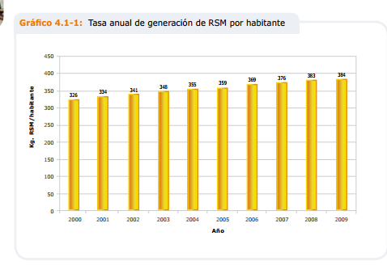
RESIDUOS URBANOS
PRIMER REPORTE DEL MANEJO DE RESIDUOS SÓLIDOS EN CHILE - 2010

Slide 26
Residuos industriales :
La cantidad de residuos que genera una industria es función de la tecnología del proceso productivo, calidad de las materias primas o productos intermedios, propiedades físicas y químicas de las materias auxiliares empleadas, combustibles utilizados y los envases y embalajes del proceso.
Residuos mineros :
Los residuos mineros incluyen los materiales que son removidos para ganar acceso a los minerales y todos los residuos provenientes de los procesos mineros.

Slide 27
Clasificación por estado
Un residuo es definido por estado según el estado físico en que se encuentre.
Existen por lo tanto tres tipos de residuos desde este punto de vista sólidos, líquidos y gaseosos, es importante notar que el alcance real de esta clasificación puede fijarse en términos puramente descriptivos o, como es realizado en la practica, según la forma de manejo asociado :
por ejemplo un tambor con aceite usado y que es considerado residuo, es intrínsecamente un liquido, pero su manejo va a ser como un sólido pues es transportado en camiones y no por un sistema de conducción hidráulica.
En general un residuo también puede ser caracterizado por sus características de composición y generación.

Slide 28
Clasificación por tipo de manejo
Se puede clasificar un residuo por presentar alguna características asociada a manejo que debe ser realizado :
Desde este punto de vista se pueden definir tres grandes grupos:
a) Residuo peligroso : Son residuos que por su naturaleza son inherentemente peligrosos de manejar y/o disponer y pueden causar muerte, enfermedad; o que son peligrosos para la salud o el medio ambiente cuando son manejados en forma inapropiada.
b) Residuo inerte : Residuo estable en el tiempo, el cual no producirá efectos ambientales apreciables al interactuar en el medio ambiente.
c) Residuo no peligroso : Ninguno de los anteriores

Slide 29
RESIDUOS PELIGROSOS DS 148 del Ministerio de Salud
Artículo 10
Un residuo o una mezcla de residuos es peligrosa si presenta riesgo para la salud pública y/o efectos adversos al medio ambiente ya sea directamente o debido a su manejo actual o previsto, como consecuencia de presentar alguna de las características que se definen en el artículo siguiente.
Artículo 11
Para los efectos del presente reglamento las características de peligrosidad son las
siguientes:
a) toxicidad aguda,
b) toxicidad crónica
c) toxicidad extrínseca, ( su eliminación da origen a una o mas sustancias
tóxicas crónicas o agudas)
d) inflamabilidad,
e) reactividad y
f) corrosividad.
Bastará la presencia de una de estas características en un residuo para que sea calificado como residuo peligroso.

Slide 30
Contaminación atmosférica
Se entiende por contaminación atmosférica la presencia en el aire de sustancias y formas de energía que alteran la calidad del mismo, de modo que implique riesgos, daño o molestia grave para las personas y bienes de cualquier naturaleza.
Todas las actividades humanas, el metabolismo de la materia humana y los fenómenos naturales que se producen en la superficie o en el interior de la tierra van acompañados de emisiones de gases, vapores, polvos y aerosoles. Estos, al difundirse a la atmósfera, se integran en los distintos ciclos biogeoquímicos que se desarrollan en la Tierra.
Se consideran contaminantes aquellas sustancias que pueden dar lugar a riesgo o daño, para las personas o bienes en determinadas circunstancias.
Con frecuencia, los contaminantes naturales ocurren en cantidades mayores que los productos de las actividades humanas, los llamados contaminantes antropogénicos.
Sin embargo, los contaminantes antropogénicos presentan la amenaza más significativa a largo plazo para la biosfera.

Slide 31
Contaminantes primarios
Entendemos por contaminantes primarios aquellas sustancias contaminantes que son vertidas directamente a la atmósfera.
Los contaminantes primarios provienen de muy diversas fuentes dando lugar a la llamada contaminación convencional. Su naturaleza física y su composición química es muy variada, si bien podemos agruparlos atendiendo a su peculiaridad más característica tal como su estado físico (caso de partículas y metales), o elemento químico común (caso de los contaminantes gaseosos).
Entre los contaminantes atmosféricos más frecuentes que causan alteraciones en la atmósfera se encuentran:
Aerosoles (en los que se incluyen las partículas sedimentables y en suspensión y los humos).
Óxidos de azufre, SOx.
Monóxido de carbono, CO.
Óxidos de nitrógeno, NOx.
Hidrocarburos, Hn Cm.
Ozono, O3.
Anhídrido carbónico, CO2.

Slide 32
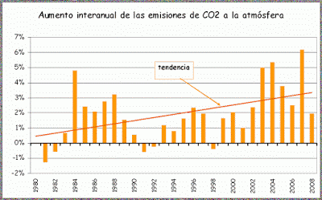
Concentración de CO2 al final del año 2008 era de 385,5 ppm (partes por millón). Como que al final del año 2007 esta concentración era de 383,9 ppm, la concentración de CO2 a la atmósfera ha aumentado de 1,6 ppm.

Slide 33
Contaminantes secundarios
Los contaminantes atmosféricos secundarios no se vierten directamente a la atmósfera desde los focos emisores, sino que se producen como consecuencia de las transformaciones y reacciones químicas y fotoquímicas que sufren los contaminantes primarios en el seno de la misma.
Las principales alteraciones atmosféricas producidas por los contaminantes secundarios son:
la contaminación fotoquímica;
la acidificación del medio;
y
la disminución del espesor de la capa de ozono.

Slide 34
EFECTOS CONTAMINACION ATMOSFÉRICA
Climáticos: generalmente los contaminantes se elevan o flotan lejos de sus fuentes sin acumularse hasta niveles peligrosos. Los patrones de vientos, las nubes, la lluvia y la temperatura pueden afectar la rapidez con que los contaminantes se alejan de una zona. Los patrones climáticos que atrapan la contaminación atmosférica en valles o la desplacen por la tierra pueden, dañar ambientes limpios distantes de las fuentes originales.
Efecto Invernadero: El efecto invernadero es el fenómeno por el cual determinados gases, que son componentes de la atmósfera terrestre, retienen parte de la energía que la superficie planetaria emite por haber sido calentada por la radiación solar, se está viendo acentuado en la Tierra por la emisión de ciertos gases, como el dióxido de carbono y el metano, debido a la actividad humana, es el causante del calentamiento de la tierra y de la modificación del clima.

Slide 35
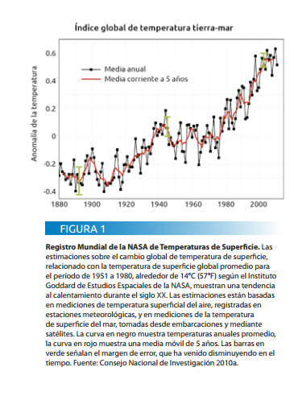
EFECTOS CONTAMINACION ATMOSFÉRICA

Slide 36
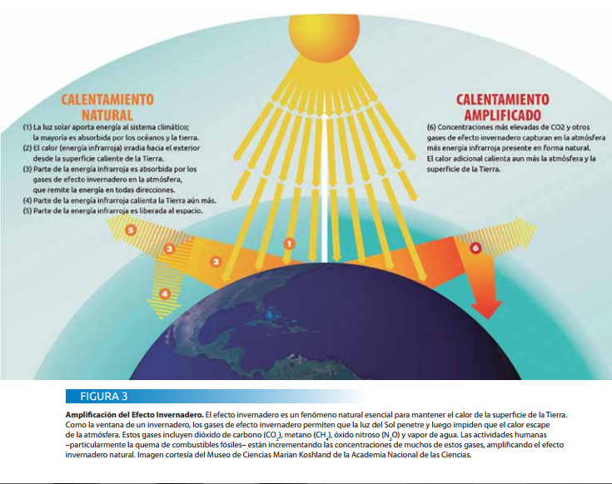

Slide 37
Daño en capa de ozono: Se denomina capa de ozono, a la zona de la estratosfera terrestre que contiene una concentración relativamente alta de ozono. Esta capa, que se extiende aproximadamente de los 15 km a los 50 km de altitud, reúne el 90% del ozono presente en la atmósfera y absorbe del 97% al 99% de la radiación ultravioleta de alta frecuencia. El nivel de destrucción de la capa de ozono depende del clima existente y se ve acelerado por el uso de compuestos del tipo clorofluorcarbonos (CFC).
Lluvia ácida: se debe a dos compuestos el dióxido de azufre y los óxidos de nitrógeno. Ambas sustancias se disuelven fácilmente en el agua formando los correspondientes ácidos, H₂SO₄ y HNO₃, además, pueden ser esparcidas por el viento por lo que no es un problema localizado, ya que puede depositarse sobre suelos que están distantes del punto de origen. Puede estar originada por causas naturales, como erupciones volcánicas o terremotos, pero también es una consecuencia de las actividades del hombre por el uso generalizado de transportes que usan combustibles fósiles -como la gasolina.

Slide 38
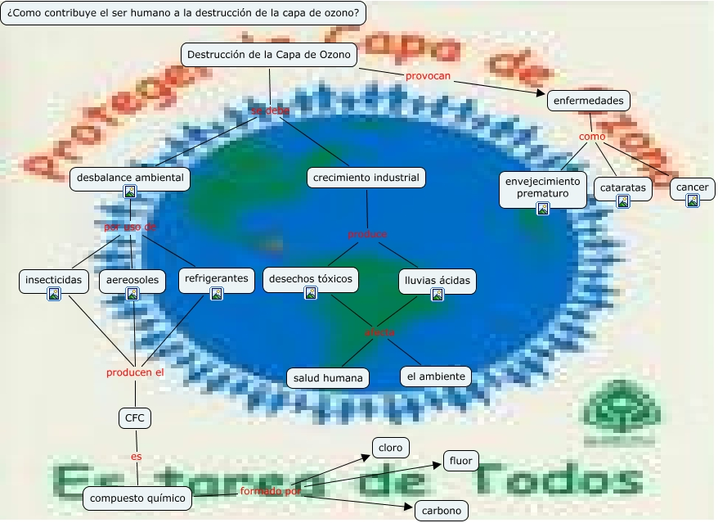

Slide 39
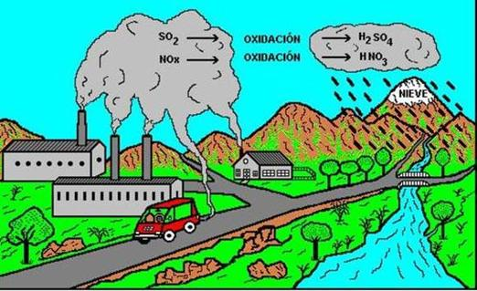
EFECTOS CONTAMINACION ATMOSFÉRICA

Slide 40
CONTAMINACION ACUÁTICA
La contaminación acuática es la contaminación de cuerpos de agua (lagos, ríos, océanos y aguas subterráneas) y se produce cuando los contaminantes se vierten directamente o indirectamente en los cuerpos de agua sin tratamiento adecuado para eliminar los compuestos más nocivos, produciendo cambios químicos, físicos o biológicos en la calidad del agua tal que afecten en forma dañina a los seres vivos.
La contaminación del agua afecta a las plantas y los organismos que viven en estos cuerpos de agua, y, por ende a todas las distintas especies y poblaciones del mundo.
Las Fuentes de contaminación acuática pueden ser:
Puntuales
No Puntuales

Slide 41
CONTAMINACION ACUÁTICA
Contaminantes Biológicos
a) Virus: Se eliminan a través de las heces. Se conocen más de 100 virus diferentes que se eliminan por las heces y pueden ser patógenos para el hombre.
b) Bacterias: Algunas bacterias son responsables de importantes enfermedades. Por ello la presencia de cualquier tipo de bacteria intestinal en el agua, indica contaminación por materia fecal y la convierten en no potable porque pueden estar acompañadas de bacterias patógenas.
c) Protozoos: Existen distintas especies de protozoos que pueden infectar al hombre. Pueden vivir en los intestinos de animales y y el hombre, produciendo diarreas y disentería.

Slide 42
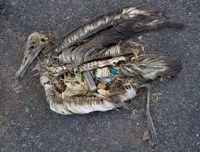
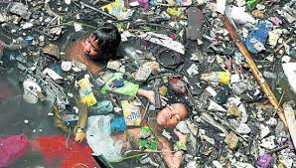
EFECTOS CONTAMINACION ACUÁTICA
Desaparición de vida marina y destrucción de ecosistemas acuáticos, debido a la extrema toxicidad de los deshechos industriales.
El aumento de la temperatura disminuye la cantidad de oxígeno en el agua, vulnerando la supervivencia de los organismos acuáticos
Generación enfermedades en la población humana, como hepatitis, cólera y disentería.

Slide 43
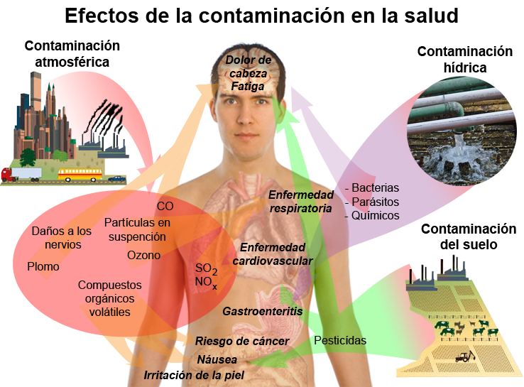
La contaminación acústica no es causa directa de males inmediatos severos, salvo en casos extremos como explosiones o ruidos de gran potencia.
Sin embargo, el deterioro de la salud mental de la población y el progresivo aumento de enfermedades de tipo nervioso, convierten al ruido en un foco principal responsable de la contaminación ambiental.
El ruido altera la concentración, la productividad laboral e intelectual, el descanso, y en altas dosis, produce lesiones auditivas irreparables.

Slide 44
Contaminación Acústica
La contaminación acústica se define como la interferencia que el ruido provoca en las actividades normales que realizamos.
Es decir, no basta con la existencia de altos niveles de ruido para que exista contaminación acústica, sino personas expuestas y realizando actividades incompatibles con tales niveles de ruido.

Slide 45
Contaminación acústica

Slide 46
Contaminación acústica

Slide 47
Impacto ambiental
Por impacto ambiental se entiende el efecto que produce una determinada acción humana sobre el medio ambiente en sus distintos aspectos.
El concepto puede extenderse, con poca utilidad, a los efectos de un fenómeno natural catastrófico.
Técnicamente, es la alteración de la línea de base, debido a la acción antrópica o a eventos naturales.
Acción antrópica: Actividades que desarrolla el hombre cuyo
efecto se manifiesta en el Medio Ambiente.

Slide 48
IMPACTO AMBIENTAL
“La alteración del medio ambiente, provocada directamente por un proyecto o actividad en un área determinada”. (Ley 19.300)
“Cualquier cambio en el ambiente, sea adverso o beneficioso, que es resultado total o parcial de las actividades, productos o servicios de una organización”. (NCh ISO 14000)

Slide 49
ALTERACIONES NEGATIVAS
Emisiones a la atmósfera de contaminantes (gases, polvos, ruido)
Contaminación de las aguas, marítimas y continentales
Generación de residuos, tóxicos, peligrosos y aún inertes, que deben ser depositados en el suelo.
Pérdida de calidad de suelos por erosión y contaminación.
Consumo excesivo de recursos naturales, materias primas, agua y energía.
Efectos específicos sobre los ecosistemas, como la pérdida de diversidad biológica, alteración de habitats, sobrexplotación, etc.

Slide 50
ALTERACIONES POSITIVAS
Disminución de la cesantía y efectos positivos sobre la economía de zonas deprimidas.
Mejoras en la calidad de vida de la población y en los servicios e infraestructura
Mejoras del medio natural por reforestación o por acciones específicas en esa dirección.
Protección de la biodiversidad

Slide 51
Impacto ambiental
SITUACIÓN
CON
PROYECTO
SITUACIÓN
INICIAL
“Línea Base”
IMPACTO AMBIENTAL
SITUACIÓN
SIN
PROYECTO

Slide 52
Inventario ambiental
Uno de los requisitos fundamentales para poder realizar un estudio de impacto ambiental, es tener un conocimiento exacto de la zona donde se ubicará el proyecto en estudio antes de su instalación.
Es evidente que el conocimiento de este estado permitirá posteriormente evaluar la viabilidad medioambiental del proyecto por comparación con la situación previa a la instalación del mismo.
El inventario medioambiental del medio receptor incluirá la identificación y estudio de todos los aspectos ambientales del lugar donde se ubicará el proyecto, así como la descripción y justificación de las posibles interacciones ecológicas más importantes.
El inventario se estructura a partir de una lista de control de parámetros de los medios físico-químico, cultural y socioeconómico. Considerando: población, fauna, flora, suelo, aire, factores climáticos, bienes materiales, comprendiendo el patrimonio arquitectónico y arqueológico, el paisaje, así como la interacción entre los factores anteriormente citados.

Slide 53
Inventario ambiental
Para determinar la calidad del medio ambiente, sus características pertinentes y significativas deben ser medibles y cuantificables a través de indicadores e índices ambientales que permitan una gestión eficiente.
Estos indicadores deben asegurar el control de los siguientes objetivos ambientales fundamentales que permiten alcanzar el desarrollo sustentable:
Proteger la salud humana y el bienestar general de la población
Garantizar el aprovechamiento sustentable de los recursos
Conservar la integridad de los ecosistemas

Slide 54
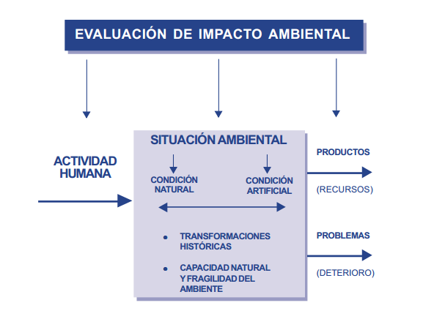

Slide 55
INVENTARIO AMBIENTAL
Descripción completa del medio tal y como es en un área donde se plantea ubicar una determinada actuación.
El inventario se estructura a partir de una lista de control de parámetros de los medios físico-químico, cultural y socioeconómico.

Slide 56
El inventario ambiental, es de una gran importancia en el proceso de EIA y como parte fundamental dentro del Estudio de Impacto Ambiental, principalmente por dos razones:
Es imprescindible para poder prever las alteraciones que se pueden producir en el medio físico y social.
- Es una fuente de datos que permite evaluar, una vez que se ha realizado la obra, la magnitud de aquellas alteraciones que son difíciles de cuantificar, pudiéndose aplicar medidas correctoras a posteriori según los resultados que se vayan obteniendo en el programa de vigilancia ambiental.

Slide 57
Objetivo del Inventario Ambiental
Descripción de los elementos medioambientales susceptibles de ser impactados por el proyecto propuesto, especialmente la población, fauna, flora, suelo, aire, factores climáticos, bienes materiales, comprendiendo el patrimonio arquitectónico y arqueológico, el paisaje, así como la interacción entre los factores anteriormente citados.

Slide 58
CALIDAD AMBIENTAL
Conjunto de propiedades y características de un producto o servicio que le confieren la aptitud para satisfacer necesidades expresas sin afectar negativamente al ambiente.
Este término no expresa un grado de excelencia en sentido comparativo, ni se usa en sentido cuantitativo.

Slide 59
Índices de Calidad ambiental
Un Indicador es una representación numérica que sintetiza información en un período de tiempo. Los indicadores ambientales son formas directas o indirectas de medir la calidad del ambiente, pueden ser utilizados para determinar la situación actual y las tendencias en la capacidad del ambiente para sustentar la salud ecológica y humana.
Para determinar la calidad ambiental del medio ambiente, sus características pertinentes y significativas deben ser medibles y cuantificables a través de indicadores e índices ambientales que permitan una gestión eficiente.

Slide 60
Indicadores Ambientales
Los tomadores de decisiones requieren de información oportuna, precisa y fiable acerca del medio ambiente y el desarrollo sustentable.
Los indicadores poseen el potencial de constituir importantes herramientas en la comunicación de la información científica y técnica.
Asimismo, pueden facilitar el acceso a dicha información a los diferentes grupos de usuarios, y así transformar la información en acción.

Slide 61
La importancia del desarrollo de indicadores
Radica en tres objetivos ambientales fundamentales que permiten alcanzar el desarrollo sustentable:
Proteger la salud humana y el bienestar general de la población
Garantizar el aprovechamiento sustentable de los recursos
Conservar la integridad de los ecosistemas

Slide 62
IDENTIFICACIÓN DE Y EVALUACIÓN DE VARIACIONES Y ALTERACIONES ( IMPACTOS)
Una vez realizado el análisis de los elementos del proyecto que se han definido como posibles causa de impacto, se procede a la identificación y valoración de las alteraciones concretas.
En esta etapa del estudio se hace una predicción a priori su posible incidencia ( del proyecto) en el medio ambiente ( biofísico y social).
Para ello se hace necesario una comparación de la zona afectada <<Sin>> el proyecto ( Línea base) y <<con >>el proyecto.
Identificamos tres sub fases:
1.- Identificar de las alteraciones concretas.
2.-Asignar valor a las alteraciones.
3.-Emitir un juicio respecto de la viabilidad medioambiental
del Proyecto , identificando las condiciones de desarrollo.

Slide 63
Lista de Impactos a considerar
Un ejemplo puede ser el siguiente:
1.- Factores físicos:
-Perturbaciones significativas en los suelos .
-Erosión hundimiento inestabilidad
-Alteraciones de los cursos de aguas.
-Efectos sobre la calidad ,cantidad o disponibilidad
de las aguas superficiales o subterráneas.
-Impacto sobre las zonas húmedas,los lagos y los
estuarios.
-Potencial de salinizar el suelo o las aguas.
-Impacto sobre los procesos costeros , incluyendo los movimientos circulatorios y la acción de las olas.

Slide 64
2.- Factores biológicos.
- Impacto sobre la biodiversidad incluyendo habitats y especies
protegidas.
-Impacto sobre los procesos ecológicos y su mantenimiento.
-Disminución o modificación importante de la vegetación
autóctona.
-Impacto sobre la flora y la fauna no común.
- Uso de elementos tóxicos o peligrosos .

Slide 65
3:-Uso del suelo:
-Cambios importantes de los usos de los suelos.
-Uso del suelo significativamente diferente del de los alrededores (por ejemplo , desarrollo residencial en zonas adyacentes a una cantera o a una zona industrial.
-Que puedan restringir usos alternativos beneficiosos de un área tales como conservación o recreo.
- Que puedan plantear un aumento de demanda sobre recursos naturales escasos tales como el agua.

Slide 66
4.- Uso de recursos:
- Que puedan afectar seriamente al sustento de los usuarios actuales.
- Que puedan causar trastornos a la industrias de recursos renovables tales como la pesca o pongan en riesgo del uso continuado del recurso.

Slide 67
5.-Comunidad:
- Grandes movimientos de población, como son aquellos asociados a la mano de obra de la construcción o funcionamiento dentro y fuera de municipios pequeños..
-Que pueda afectar a la salud, la seguridad , el bienestar o la calidad de vida de los individuos o las comunidades, por impactos de ruido, olor y polvo o desplazamiento o relocalización de la población por razones medioambientales.

Slide 68
- Que pueda causar trastornos significativos a las comunidades existentes por razón de preocupaciones , pérdida de seguridad, de privacidad, de comodidades.
- Que pueda resultar un cambio significativo en el nivel o naturaleza de los recurso comunitarios ( tales como el carácter cultural, la distribución del empleo y renta , y la identidad cultural)

Slide 69
6.- Infraestructura:
-Que pueda resultar en un aumento significativo en la demanda de servicios o infraestructuras tales como carreteras , suministros de agua, de electricidad , de viviendas, hospitales, educación, y servicios sociales.
-

Slide 70
7.-Patrimonio histórico artístico:
-Que puedan causar efectos adversos sobre la cultura y las comunidades locales por la restricción de acceso a zonas con referencias histórico-culturales, los daños a lugares sagrados o que causen cambios de estilos de vida.

Slide 71
Matrices de impacto
Las matrices simples de impactos consisten básicamente en cruzar(poner en relación) cada uno de los elementos del proyecto
Con cada uno de los componentes del medio físico y social afectado.
Al efectuar esta relación ,se consigue una visión inmediata y muy completa de los aspectos a estudiar al observar que cruces no presentan alteración alguna y cuales sí.
Merced a lo anterior se puede llegar a conocer que aspectos importantes del proyecto son los incidentes lo que permite identificar las correcciones requeridas.
Ver sitios:
http://idbdocs.iadb.org/wsdocs/getdocument.aspx?docnum=497826
http://www.floresverdes.com/documentacion/matriz-de-impacto-ambiental.pdf

Slide 72
Como ejemplo de uno de los métodos que se emplean en estos trabajos analizamos la llamada "matriz de Leopold" que fue el primer método utilizado para hacer estos estudios, en 1971, por el Servicio Geológico de los Estados Unidos.
Este sistema utiliza un cuadro de doble entrada (matriz).
En las columnas pone las acciones humanas que pueden alterar el sistema y en las filas las características del medio que pueden ser alteradas. En el original hay 100 acciones y 88 factores ambientales, aunque no todos se utilizan en todos los casos.

Slide 73
Cuando se comienza el estudio se tiene la matriz sin rellenar las cuadrículas. Se va mirando una a una las cuadrículas situadas bajo cada acción propuesta y se ve si puede causar impacto en el factor ambiental correspondiente. Si es así, se hace una diagonal. Cuando se ha completado la matriz se vuelve a cada una de las cuadrículas con diagonal y se pone a la izquierda un número de 1 a 10 que indica la magnitud del impacto. 10 la máxima y 1 la mínima (el 0 no vale). Con un + si el impacto es positivo y - si negativo. En la parte inferior derecha se califica de 1 a 10 la importancia del impacto, es decir si es regional o solo local, etc.

Slide 74
Matriz de Identificacion de Impactos Ambientales

